Slide 1
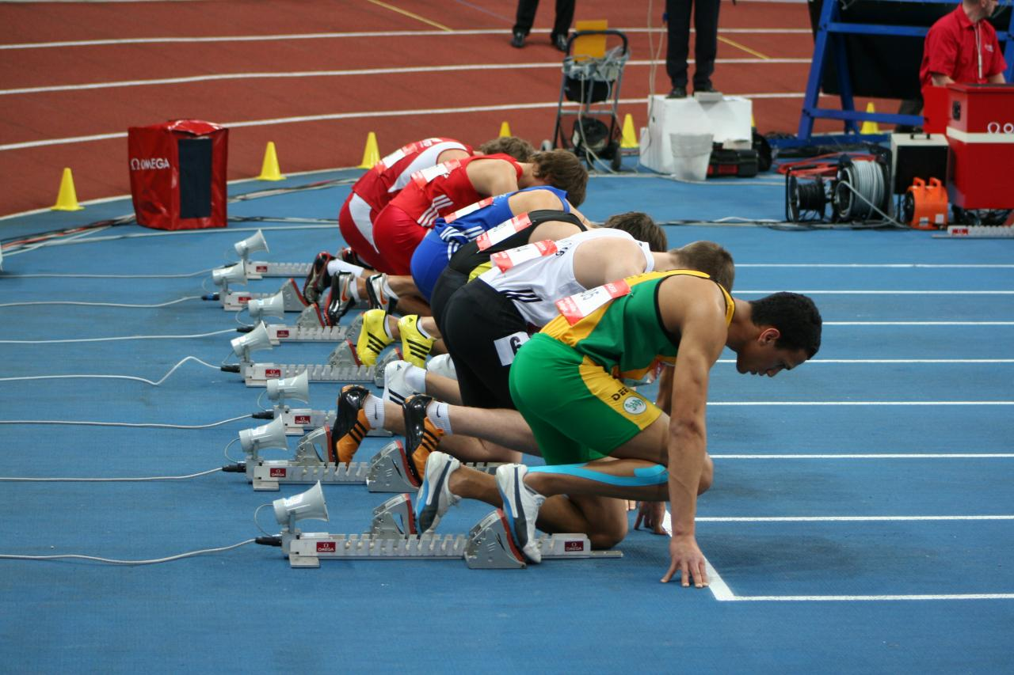
Infos für Lehrende zum Semesterstart
http://www.all-athletics.com/de/files/imagecache/news_image/news_image/start.jpg

Slide 2
Angaben zur Credit-Verteilung: z.B. 4 SWS / 9 C
h
h
 | Komponente | C*
Präsenzzeit | Seminar 2 SWS | 1
 | Begleitender Kurs (BK) 2 SWS | 1
Selbststudium | Vor- und Nachbereitung des S: Texte lesen, Skript nacharbeiten u.Ä.: mind. 2 Std./Wo. | 1
 | Vor- und Nachbereitung des BK: mind. 2 Std./Wo. | 1
 | Erarbeitung des mündlichen Seminarbeitrags (Referat oder Diskussionsleitung): Recherchieren, Lesen u. Exzerpieren, Strukturieren, Ausarbeiten, Aufbereiten für Präsentation oder Diskussionsleitung | 3
 | Schriftliche Ausarbeitung des Seminarbeitrags | 2
* 1 Credit = 30h

Slide 3
Prüfungsleistungen und -anforderungen
Zum Beispiel für ein Referat incl. schriftl. Ausarbeitung in einem Regionalmodul:
Die Studierenden können ein Thema regional bezogener ethnologischer Forschung selbständig bearbeiten und in sinnvoll strukturierter Form mündlich erörtern (Referat/Koreferat) bzw. eine Seminarsitzung oder Gruppendiskussion dazu anleiten und moderieren.
Zusätzlich können sie die gewählte Thematik in einer schriftlichen Arbeit darstellen, welche
auf im Wesentlichen vorgegebener Fachliteratur basiert;
das Thema im Gesamtkontext des Seminars verortet und Bezüge zu zentralen Texten des Seminars herstellt;
eine klare Fragestellung enthält, die fokussiert und stringent bearbeitet wird;
regionale Überblickskenntnisse zeigt und erörtert;
auf in der Literatur verwendete Fachbegriffe und Theorien Bezug nimmt;
die formalen Anforderungen an eine akademische Arbeit erfüllt.

Slide 4
Prüfungsanmeldung & Abgabefristen
FlexNow-Anmeldungen nur zu Modulprüfungen, nicht zu Lehrveranstaltungen allgemein!
FlexNow-Anmeldefristen:
bei veranstaltungsbegleitenden Prüfungsformen (z.B. Präsentation u. schriftl. Ausarbeitung): bis zum LETZTEN VORLESUNGSTAG (d.h. bis 7.2.2020)
bei Klausuren: bis 1 Woche vor dem Klausurtermin
Achtung: Keine Prüfung ohne vorherige FlexNow-Anmeldung! Wer versäumt, sich anzumelden, kann keine Prüfungsleistung verbucht bekommen!!
Abgabefristen von Hausarbeiten etc.: Im WS jeweils der 15.03., im SoSe jeweils der 15.09.
Empfehlung für die Abgabe der Hausarbeiten: Upload einer elektronischen Version in einen stud.IP-Ordner, der für Studierende nur Uploads zulässt. Dort können Hausarbeiten dann für die 3-jährige Aufbewahrungsfrist gespeichert und archiviert werden.

Slide 5
Betreuung u. Unterstützung bei Prüfungsleistungen
Seminarbegleitende Betreuung von schriftlichen Prüfungsleistungen (v.a. bei Hausarbeiten):
Besprechung des Exposés bzw. des Arbeitsplans (Thema, Fragestellung, erste Literatur, Gliederung)
Nach Möglichkeit noch IM Semester, während der Vorlesungszeit!
Hinweisen auf Leitfäden u. Bewertungskriterien:
Studium & Lehre > Für Studierende (BA & MA) > rechte Spalte: Hilfen für das wissenschaftliche Arbeiten
Schreibberatung der Fakultät
http://www.uni-goettingen.de/de/123160.html

Slide 6
Schreibberatung der Fakultät: 3 Säulen
http://www.uni-goettingen.de/de/123160.html
Offene Sprechzeiten: Di 14:00 - 16:00 LRC der SUB & Mi 10:00 - 11:30 Büro der Schreibberatung, OEC 1.117
Die eigentliche Beratung findet während der individuell vereinbarten Termine statt. Zu diesem Zweck können Sie uns auch per E-Mail kontaktieren: Schreibberatung@sowi.uni-goettingen.de
Workshops im WS 19/20:
Verschiedene Workshops rund um das wissenschaftliche Schreiben: z.B. „Die wissenschaftliche Hausarbeit“, „Der rote Faden“, „Schreibstrategien“ und „Das Überwinden von Schreibproblemen“. Auf der Webseite der Schreibberatung und im UniVZ sind die wichtigsten Infos zu den Veranstaltungen zu finden (Lehrende: Uta Scheer & Valerie Bleisteiner).

Slide 7
Fristverlängerungen & Rücktritt von Prüfungen
Verlängerungen von Bearbeitungszeiten können ausschließlich unter Vorlage eines entsprechenden Nachweises (i. d. R. Attest) beim Prüfungsamt gewährt werden (das Attest sollte also in diesem Falle möglichst einen Zeitraum angeben). Vorgehensweise:
Studierende sollen Atteste direkt bei der zuständigen Mitarbeiterin des Prüfungsamtes einreichen. Für die Ethnologie ist zur Zeit Frau Conny de le Roi zuständig: Conny.deleRoi@zvw.uni-goettingen.de.
Die Studierenden und Prüfenden werden nach Eingang und Bearbeitung vom Prüfungsamt wie folgt informiert:
über die Abmeldung und entsprechende Verbuchung (‚Freigabe‘) der Modulprüfung via FlexNow-System;
über geänderte Prüfungstermine bei Verlängerungen der Bearbeitungszeit zusätzlich per E-Mail.

Slide 8
Kolloquien im MA-Studiengang
Die jeweils angebotenen Examenskolloquien sind anrechenbar für die folgenden Module:
Ordnungen vor WS 18/19: M.Eth.201, 104 und 106
Ordnungen ab WS 18/19: M.Eth.312.2, 313.2 und 1000
und sollten in der angegebenen Reihenfolge absolviert werden. FlexNow-Anmeldung jeweils unter dem betreffenden Modul (nicht bei M.Eth.312).
1. Semester | 2. Semester | 3. Semester | 4. Semester
M.Eth.201
Organisation ethnologischer Forschung (4 C)
M.Eth.104
Forschungsprojekt & Projekt-Kolloquium (4 C)
M.Eth.106
MA-Kolloquium
(4 C)
Ordnung vor WS 18/19
M.Eth.312.2
Vorbereitungs-Kolloq Praxis-projekt (2 SWS)
M.Eth.313.2
Nachbereitungs-Kolloq Praxis-projekt (2 SWS)
M.Eth.1000
MA-Kolloquium
(2 SWS)
Ordnung ab WS 18/19

